Slide 1
Python金融大数据分析
金融数据挖掘案例实战2
哈尔滨工业大学经济与管理学院
黄莹莹

Slide 2
1. 新浪财经股票实时数据挖掘实战
1.1 获取网页源代码
1.2 提取数据信息

Slide 3
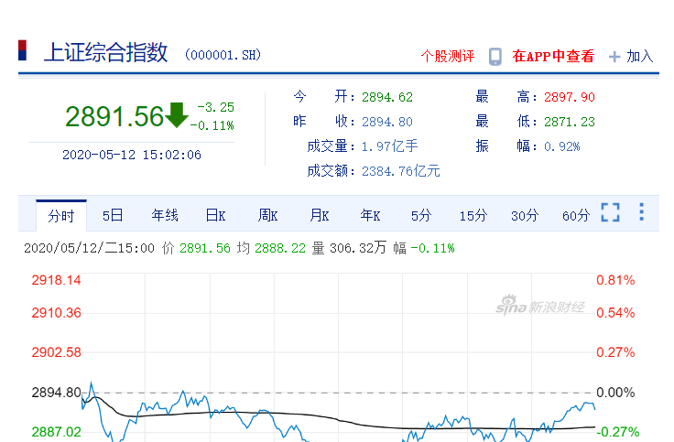
1. 新浪财经股票实时数据挖掘实战
https://finance.sina.com.cn/realstock/company/sh000001/nc.shtml

Slide 4
1. 新浪财经股票实时数据挖掘实战
获取新浪财经股票的网页源代码
from selenium import webdriver
browser = webdriver.Chrome()
browser.get('http://finance.sina.com.cn/realstock/company/sh000001/nc.shtml')
data = browser.page_source
print(data)
# 从selenium库中引入webdriver功能
# 声明要模拟的浏览器是谷歌浏览器
# 访问新浪财经上证综合指数网页
# 获取网页源代码
# 输出源代码

Slide 5
1. 新浪财经股票实时数据挖掘实战
获取新浪财经股票的网页源代码(无界面浏览器设置)
from selenium import webdriver
chrome_options = webdriver.ChromeOptions()
chrome_options.add_argument('--headless')
browser = webdriver.Chrome(options=chrome_options)
browser.get('http://finance.sina.com.cn/realstock/company/sh000001/nc.shtml')
data = browser.page_source
print(data)
# 从selenium库中引入webdriver功能
# 谷歌浏览器选项
# 谷歌浏览器选项中添加headless内容
# 声明要模拟的浏览器是谷歌浏览器，
并添加headless内容
# 访问新浪财经上证综合指数网页
# 获取真正的网页源代码
# 输出源代码

Slide 6
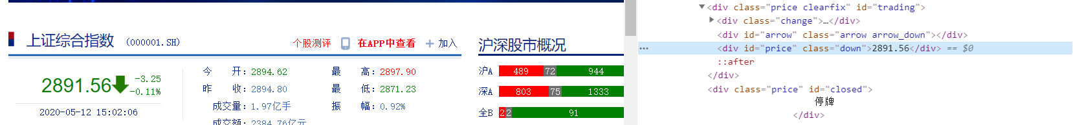
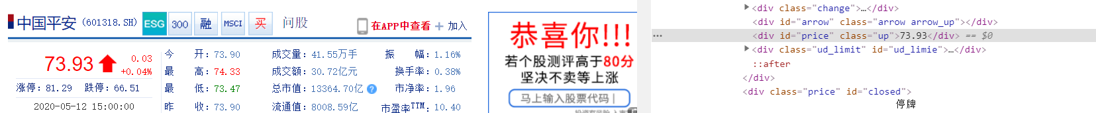
1. 新浪财经股票实时数据挖掘实战
提取新浪财经股票实时数据信息（股价）
股价的源代码规律：<div id="price" class="up/down">(.*?)</div>

Slide 7
1. 新浪财经股票实时数据挖掘实战
提取新浪财经股票实时数据信息（股价）
import re
p_price = '<div id="price" class=".*?">(.*?)</div>'
price = re.findall(p_price, data)
print(price)
# 引入re库
# 确定匹配规则为p_price
# 在data中获取股价price
# 输出price
Notes:
可以通过print(title)和print(len(title))这代的代码打印输出提取的列表的内容和长度，检查自己编写的戏曲信息代码是否完整

Slide 8
1. 新浪财经股票实时数据挖掘实战
新浪财经股票实时数据挖掘实战全部代码（股价）
# 从selenium库中引入webdriver功能
# 引入re库
# 谷歌浏览器选项
# 谷歌浏览器选项中添加headless内容
# 声明要模拟浏览器
# 访问新浪财经上证综合指数网页
# 获取真正的网页源代码
# 确定匹配规则为p_price
# 在data中获取股价price
# 输出price
from selenium import webdriver
import re
chrome_options = webdriver.ChromeOptions()
chrome_options.add_argument('--headless')
browser = webdriver.Chrome(chrome_options=chrome_options)
browser.get('http://finance.sina.com.cn/realstock/company/sh000001/nc.shtml')
data = browser.page_source
p_price = '<div id="price" class=".*?">(.*?)</div>'
price = re.findall(p_price, data)
print(price)
['2891.56']

Slide 9
1. 新浪财经股票实时数据挖掘实战
练习1：尝试获取上证综合指数（000001.SH）成交量的数据。
练习2：尝试获取多家指数股价的数据。
indices = ['sh000001', 'sh000002', 'sh000003', 'sh000006', 'sh000009']

Slide 10
1. 新浪财经股票实时数据挖掘实战
通过爬虫获取股票实时数据的原因
练习Selenium库的用法。
高阶的股票数据接口大多是收费的，而通过爬虫获取数据的成本则较低。
有些数据的获取很难找到合适的数据接口，如期货实时数据，通过爬虫则能比较容易获取。

Slide 11
2.1 获取网页源代码
2. 东方财富网数据挖掘实战
2.2 提取数据信息
2.2 数据清洗和打印输出
2.4 批量获取数据信息

Slide 12
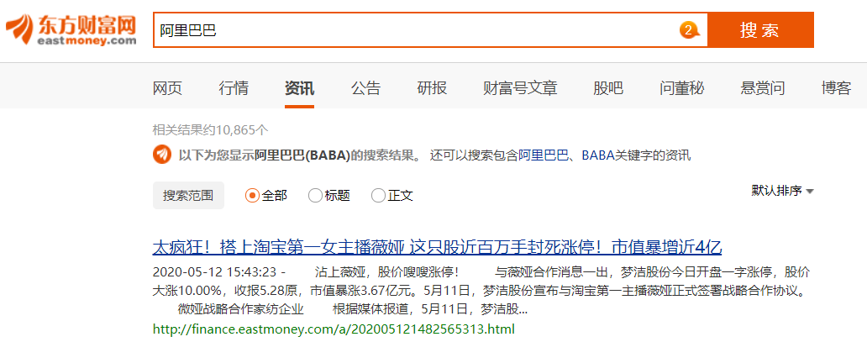
2. 东方财富网数据挖掘实战
东方财富网(http://www.eastmoney.com/)是一家专业的互联网财经媒体，提供7x24小时财经资讯及全球金融市场报价，汇集全方位的综合财经新闻和金融市场资讯。
http://so.eastmoney.com/news/s?keyword=阿里巴巴

Slide 13
2. 东方财富网数据挖掘实战
获取东方财富网页源代码(无界面浏览器设置)
from selenium import webdriver
chrome_options = webdriver.ChromeOptions()
chrome_options.add_argument('--headless')
browser = webdriver.Chrome(options=chrome_options)
browser.get('http://so.eastmoney.com/news/s?keyword=阿里巴巴')
data = browser.page_source
print(data)
# 从selenium库中引入webdriver功能
# 谷歌浏览器选项
# 谷歌浏览器选项中添加headless内容
# 声明要模拟的浏览器是谷歌浏览器，
并添加headless内容
# 访问东方财富阿里巴巴的网页
# 获取真正的网页源代码
# 输出源代码

Slide 14
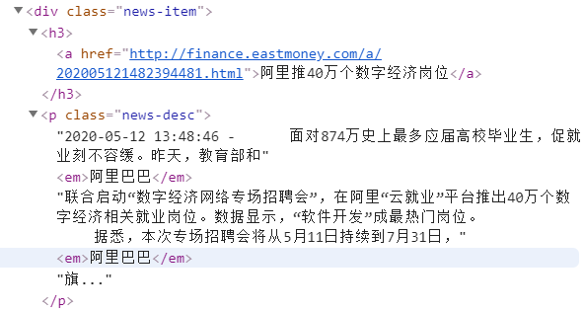
2. 东方财富网数据挖掘实战
提取东方财富网数据信息（标题、网址和发布日期）
标题和网址
发布日期

Slide 15
2. 东方财富网数据挖掘实战
提取东方财富网数据信息（标题、网址和发布日期）
import re
p_title = '<div class="news-item"><h3><a href=".*?">(.*?)</a>'
title = re.findall(p_title,data)
p_href = '<div class="news-item"><h3><a href="(.*?)">.*?</a>'
href = re.findall(p_href,data)
p_date = '<p class="news-desc">(.*?)</p>'
date = re.findall(p_date,data,re.S)
# 引入re库
# 确定匹配规则为p_title
# 在data中获取新闻标题title
# 确定匹配规则为p_href
# 在data中获取新闻的网址href
# 确定匹配规则为p_date
# 在data中获取新闻的发布日期date

Slide 16
2. 东方财富网数据挖掘实战
东方财富网数据清洗和打印输出
sub()函数替换不需要的内容
split()函数分割出需要的内容
print()函数将清洗结果打印输出
for i in range(len(title)):
title[i] = re.sub('<.*?>', '', title[i])
date[i] = date[i].split(' ')[0]
print(str(i+1) + '.' + title[i] + ' - '+ date[i])
print(href[i])
# 对于任意i在0到len(title)-1之间
# 采用sub()函数去除标题中<>之间的内容
# 采用split()函数提取发布日期
# 输出标题、日期
# 输出网址

Slide 17
2. 东方财富网数据挖掘实战
批量获取多家公司的东方财富网信息
def dongfang(company):
url = 'http://so.eastmoney.com/news/s?keyword=' + company
browser.get(url)
companies = ['阿里巴巴', '万科集团', '百度', '腾讯', '京东']
for i in companies:
try:
dongfang(i)
print(i + '该公司东方财富网爬取成功')
except:
print(i + '该公司东方财富网爬取失败')
# 定义名为xinlang的函数
# 设置网址为url
# 获得网址url源代码
# 定义companies
# 对于任意i在companies中
# 尝试
# 调用xinlang函数
# 输出i+1和公司东方财富网爬取成功
# 程序出错时
# 输出i+1和东方财富网爬取失败
# 此处省略数据提取、清洗以及打印输出代码，详见代码文件

Slide 18
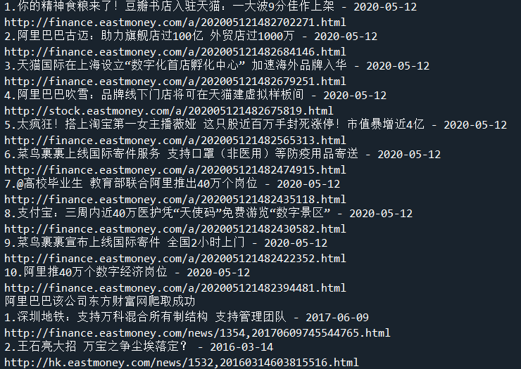
2. 东方财富网数据挖掘实战
爬取到的东方财富网数据信息

Slide 19
3. 裁判文书网数据挖掘实战

Slide 20
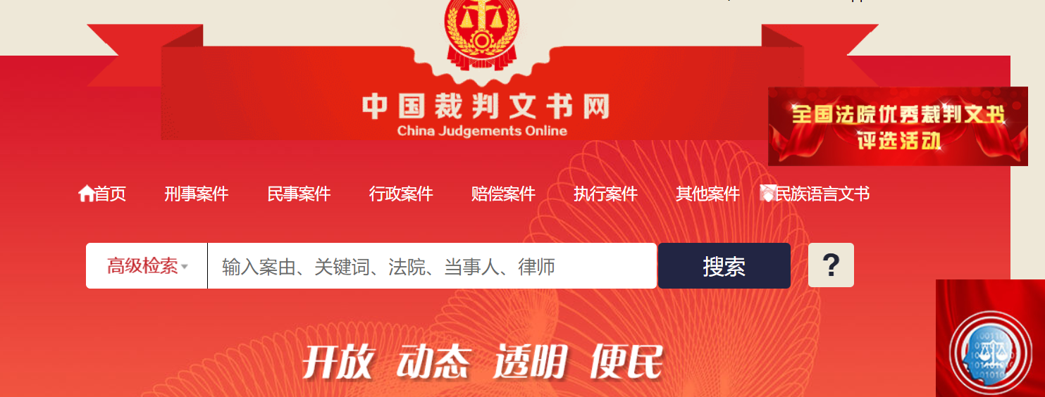
3. 裁判文书网数据挖掘实战
裁判文书网(http://wenshu.court.gov.cn/)是最权威的生效裁判文书公示网址，对于金融行业内部风控和舆情监控有较高的参考价值。

Slide 21
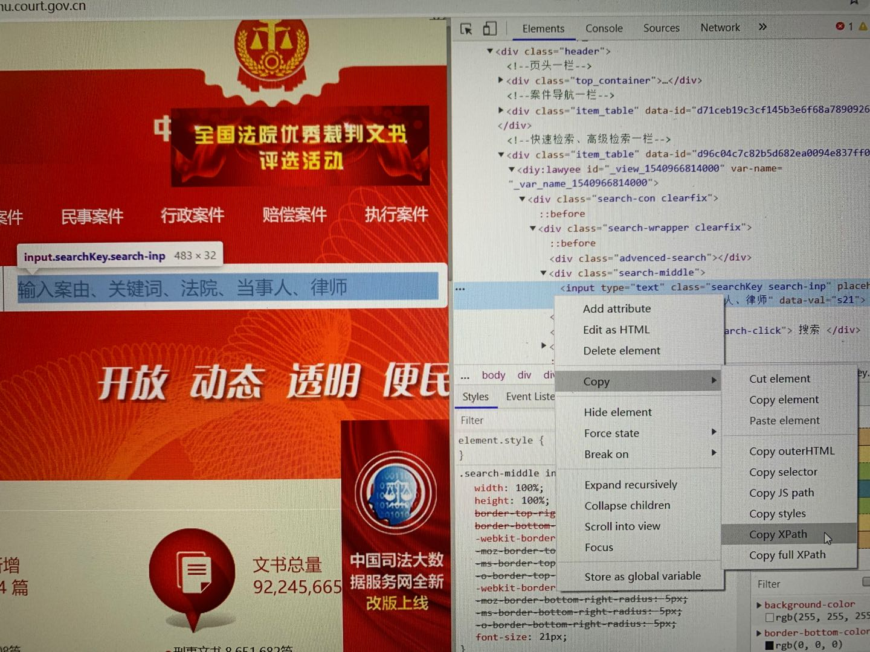
3. 裁判文书网数据挖掘实战
裁判文书网(http://wenshu.court.gov.cn/)是最权威的生效裁判文书公示网址，对于金融行业内部风控和舆情监控有较高的参考价值。
定位到搜索框的XPath内容为：//*[@id="_view_1540966814000"]/div/div[1]/div[2]/input
定位到搜索按钮的XPath内容为：//*[@id="_view_1540966814000"]/div/div[1]/div[3]

Slide 22
3. 裁判文书网数据挖掘实战
获取裁判文书网源代码
from selenium import webdriver
import time
browser = webdriver.Chrome()
browser.get('http://wenshu.court.gov.cn/')
browser.maximize_window()
browser.find_element_by_xpath('//*[@id="_view_1540966814000"]/div/div[1]/div[2]/input').clear() browser.find_element_by_xpath('//*[@id="_view_1540966814000"]/div/div[1]/div[2]/input').send_keys('房地产')
browser.find_element_by_xpath('//*[@id="_view_1540966814000"]/div/div[1]/div[3]').click()
time.sleep(10)
data = browser.page_source
browser.quit()
print(data)
# 从selenium库中引入webdriver功能
# 引入time库
# 声明要模拟的浏览器是谷歌浏览器
# 访问裁判文书网页
# 模拟浏览器窗口最大化
# 清除搜索框默认文字
# 在搜索框输入“房地产”
# 单击搜索按钮
# 停止运行代码10秒
# 获取真正的网页源代码
# 关闭网页
# 输出源代码

Slide 23
3. 裁判文书网数据挖掘实战
练习：尝试用css_selector方法搜索“银行”相关案例，并获取网页源代码。

Slide 24
4.1 获取网页源代码
4. 巨潮资讯网数据挖掘实战
4.2 提取数据信息
4.2 数据清洗和打印输出
4.4 批量获取数据信息

Slide 25
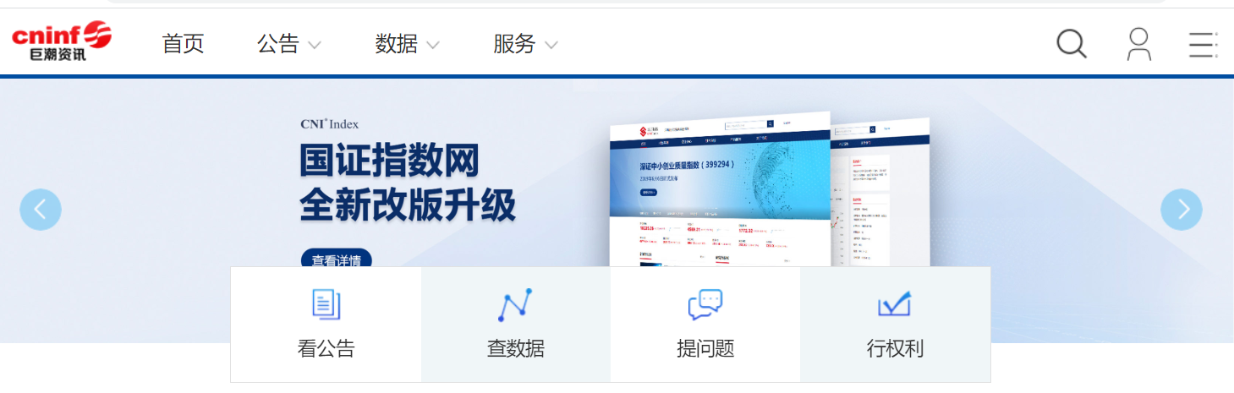
4. 巨潮资讯网数据挖掘实战
巨潮资讯网(http://www.cninfo.com.cn/new/index)是中国证券监督管理委员会制定的上市公司信息披露网址，创建于1995年，是国内最早的证券信息专业网站，也是国内首家全面披露深沪3000多家上市公司公告信息和市场数据的大型证券专业网站。

Slide 26
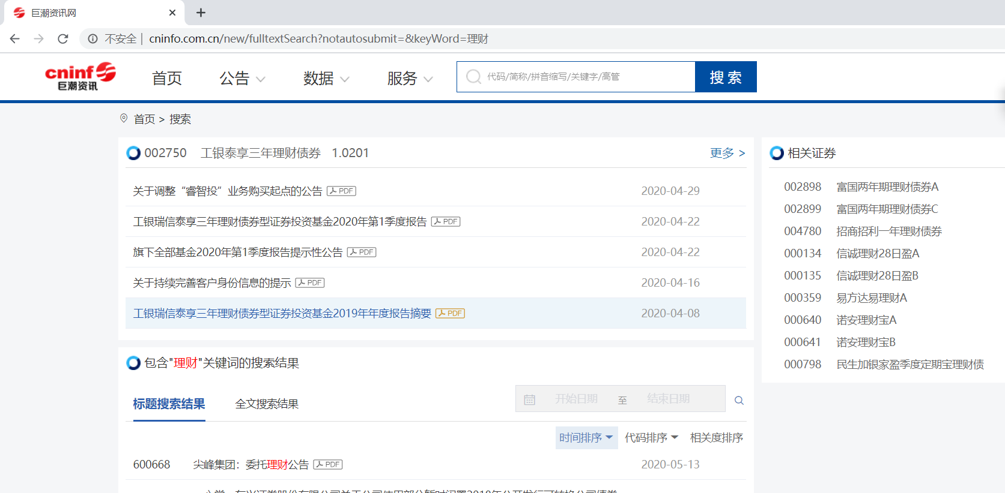
4. 巨潮资讯网数据挖掘实战
http://www.cninfo.com.cn/new/faltextSearch?notautosubmit=&keyword=理财

Slide 27
4. 巨潮资讯网数据挖掘实战
获取巨潮资讯网页源代码
from selenium import webdriver
browser = webdriver.Chrome()
browser.get(http://www.cninfo.com.cn/new/fulltextSearch?notautosubmit=&keyWord=理财)
data = browser.page_source
print(data)
# 从selenium库中引入webdriver功能
# 声明要模拟的浏览器是谷歌浏览器
# 访问巨潮资讯的理财网页
# 获取网页源代码
# 输出源代码

Slide 28
4. 巨潮资讯网数据挖掘实战
获取巨潮资讯网页源代码(无界面浏览器设置)
from selenium import webdriver
chrome_options = webdriver.ChromeOptions()
chrome_options.add_argument('--headless')
browser = webdriver.Chrome(chrome_options=chrome_options)
browser.get(http://www.cninfo.com.cn/new/fulltextSearch?notautosubmit=&keyWord=理财)
data = browser.page_source
print(data)
# 从selenium库中引入webdriver功能
# 谷歌浏览器选项
# 谷歌浏览器选项中添加headless内容
# 声明要模拟的浏览器是谷歌浏览器，
并添加headless内容
# 访问巨潮资讯的理财网页
# 获取真正的网页源代码
# 输出源代码

Slide 29
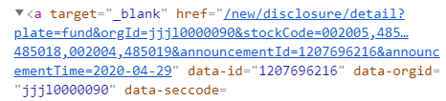
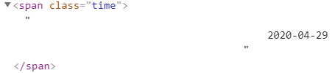
4. 巨潮资讯网数据挖掘实战
提取巨潮资讯网数据信息（标题、网址和发布日期）
标题
网址
发布日期

Slide 30
4. 巨潮资讯网数据挖掘实战
提取巨潮资讯网数据信息（标题、网址和发布日期）
import re
p_title = '<span title="" class="r-title">(.*?)</span>'
title = re.findall(p_title, data)
p_href = '<a target="_blank" href="(.*?)data-id='
href = re.findall(p_href, data)
p_date = '<span class="time">(.*?)</span>'
date = re.findall(p_date, data, re.S)
# 引入re库
# 确定匹配规则为p_title
# 在data中获取新闻标题title
# 确定匹配规则为p_href
# 在data中获取新闻的网址href
# 确定匹配规则为p_date
# 在data中获取新闻的发布日期date

Slide 31
4. 巨潮资讯网数据挖掘实战
巨潮资讯网数据清洗和打印输出
sub()函数替换不需要的内容
split()函数分割出需要的内容
strip()函数清除换行符和空格
print()函数将清洗结果打印输出
for i in range(len(title)):
title[i] = re.sub(r'<.*?>', '', title[i])
href[i] = 'http://www.cninfo.com.cn' + href[i]
href[i] = re.sub('amp;', '', href[i])
date[i] = date[i].strip()
date[i] = date[i].split(' ')[0]
print(str(i + 1) + '.' + title[i] + ' - ' + date[i])
print(href[i])
# 对于任意i在0到len(title)-1之间
# 采用sub()函数去除标题中<>之间的内容
# 添加网址缺失的前缀
# 采用sub()函数去除网址中amp;的内容
# 采用strip()函数清除换行符和空格
# 采用split()函数提取发布日期中的年月日内容
# 输出标题、日期
# 输出网址

Slide 32
4. 巨潮资讯网数据挖掘实战
批量获取多个关键词的巨潮资讯网信息
def juchao(keyword):
url = 'http://www.cninfo.com.cn/new/fulltextSearch?notautosubmit=&keyWord=' + keyword
browser.get(url)
keywords = ['理财', '现金管理', '纾困']
for i in keywords:
juchao(i)
# 定义名为juchao的函数
# 设置网址为url
# 获得网址url源代码
# 定义keywords
# 对于任意i在keywords中
# 调用juchao函数
# 此处省略数据提取、清洗代码，详见代码文件

Slide 33
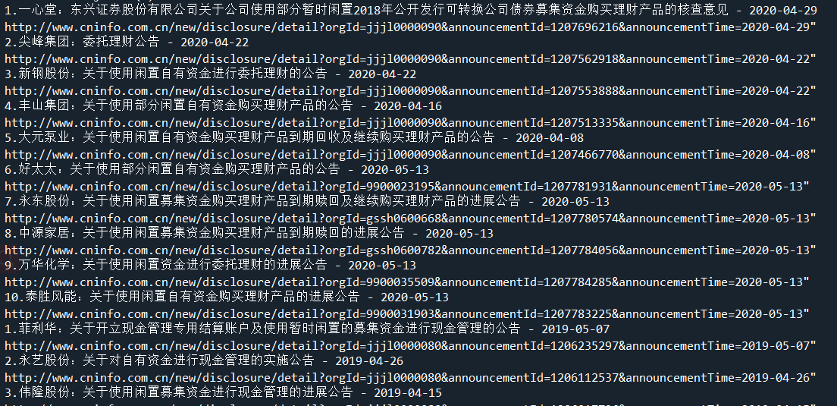
4. 巨潮资讯网数据挖掘实战
爬取到的巨潮资讯网数据信息

Slide 34
谢谢

